Slide 1


ООП в стиле
Waaagh!
Андрей Пронин

Slide 2
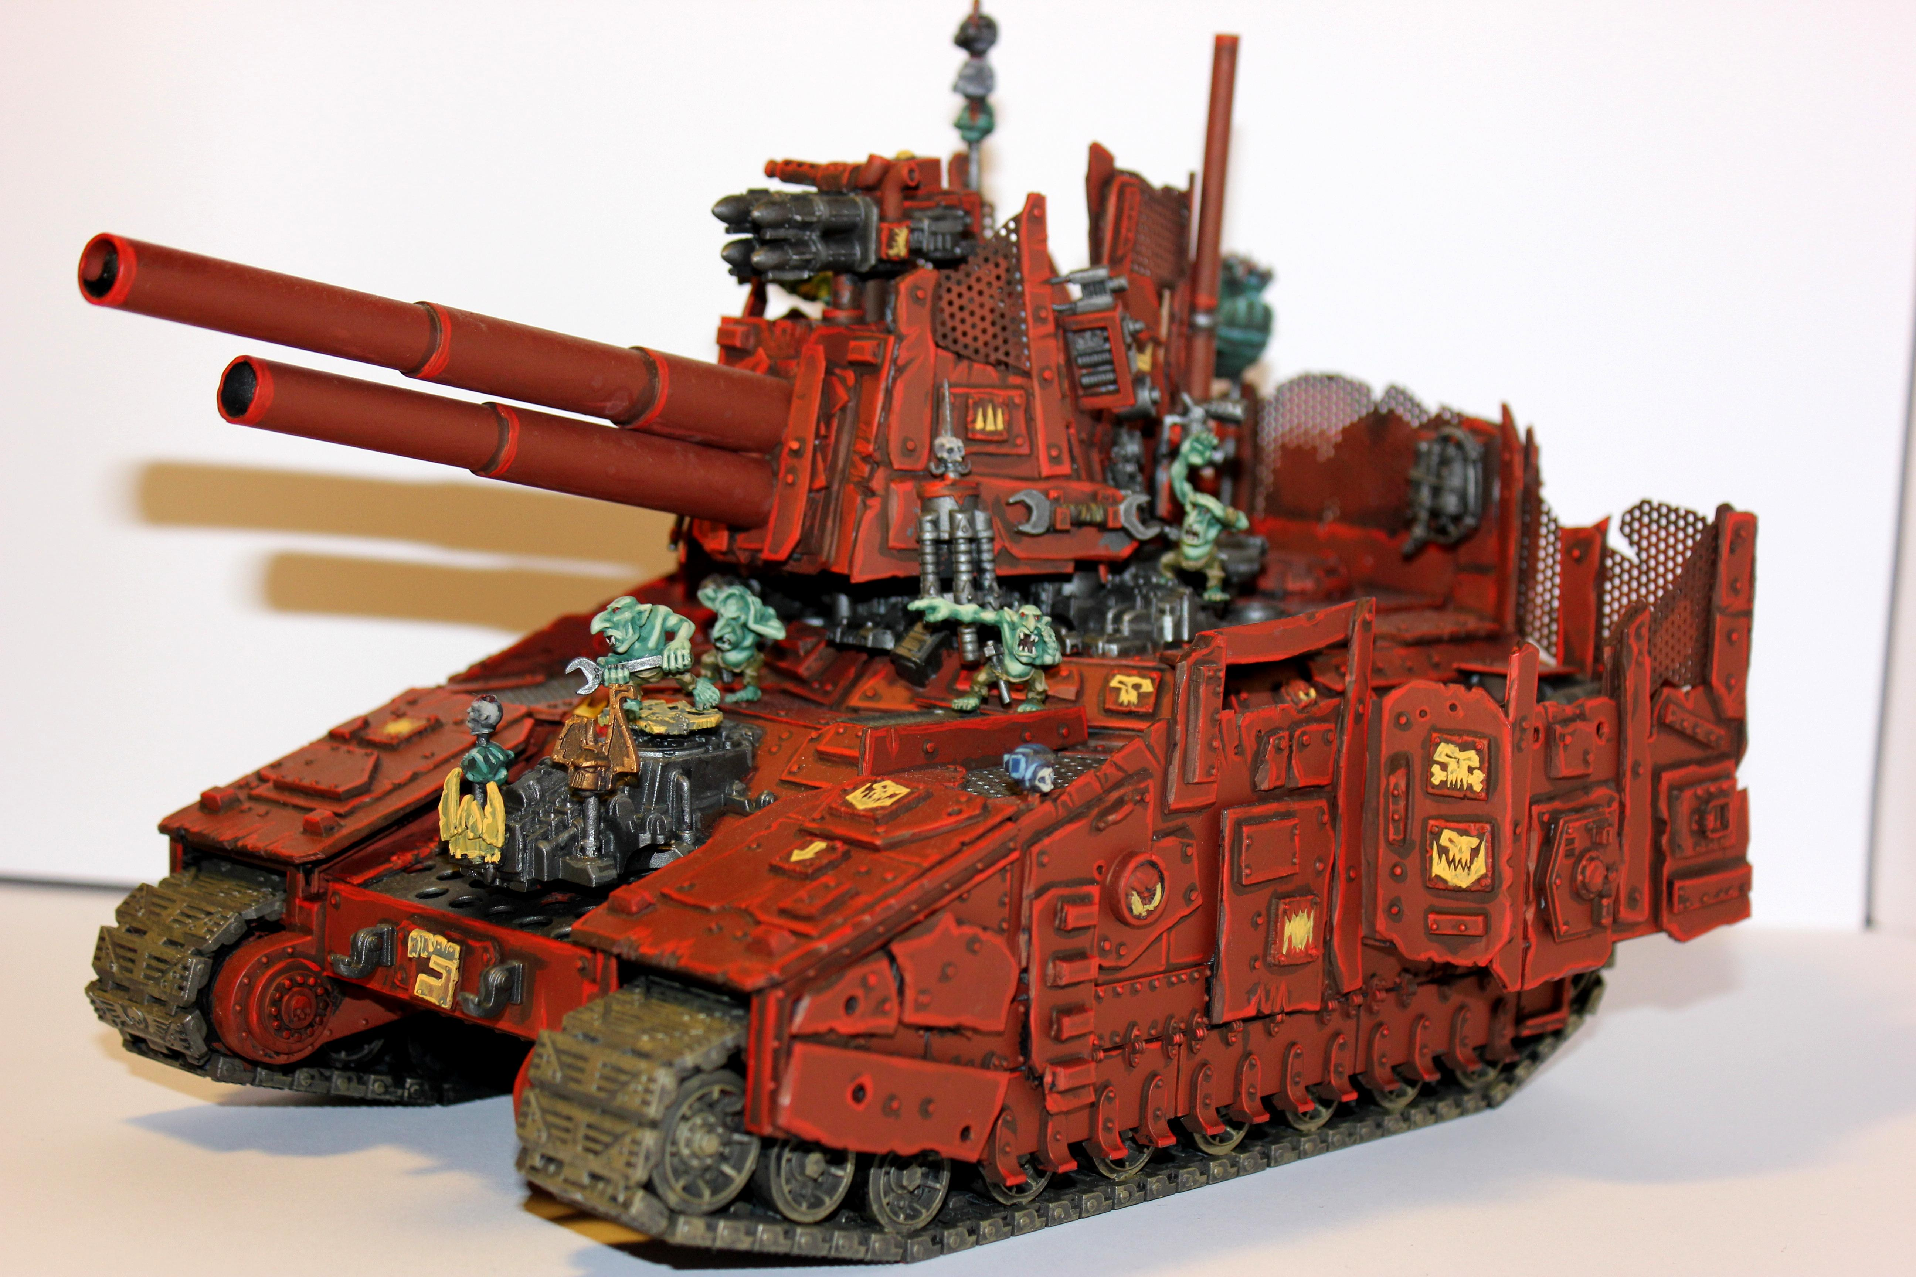
n
Есть.
Супапушга.
Дальномер.
Яндекс.Практикум
Notes:
Рассказать про подход TIL (Today I Learned)
P.S.: я описываю проблемы в поисковике на английском, это увеличивает шанс найти обсуждение ситуации с которой вы столкнулись и оно чаще будет более активным (просто потому что больше разработчиков в мире знают английский).
можно переводить сайты через translate.yandex.ru или гугл переводчик, а ещё для них есть плагины которые облегчают жизнь
Хорошо когда переводчик доступен в 1 клик - можно добавить закладку в тулбар
Правильно сформулированный вопрос - половина успеха. Роман в 1 вебинаре рассказывал о том как это делать.
я не знаю что это, но я знаю где об этом написано
Карта профессиональных навыков
Ася рассказывала про Notion - можно выписывать непонятное туда
P.P.P.S.: Если вам всё же нужно использовать решение приведённое в интернете в продукте над которым вы работаете, обратите внимание на лицензию под которой распространяется код. Может оказаться что лицензия решения несовместима с лицензией вашего продукта.

Slide 3
n
Задача.
Надо написать вычислитель, который
1. Определяет, на какой угол в градусах (значение округлено до сотых) надо поднять ствол, что бы попасть в цель.
2. На какое время в секундах поставить взрыватель (значение округлено до сотых), что бы снаряд взорвался на цели.
3. Хранит результаты стрельб.
Яндекс.Практикум
Notes:
Рассказать про подход TIL (Today I Learned)
P.S.: я описываю проблемы в поисковике на английском, это увеличивает шанс найти обсуждение ситуации с которой вы столкнулись и оно чаще будет более активным (просто потому что больше разработчиков в мире знают английский).
можно переводить сайты через translate.yandex.ru или гугл переводчик, а ещё для них есть плагины которые облегчают жизнь
Хорошо когда переводчик доступен в 1 клик - можно добавить закладку в тулбар
Правильно сформулированный вопрос - половина успеха. Роман в 1 вебинаре рассказывал о том как это делать.
я не знаю что это, но я знаю где об этом написано
Карта профессиональных навыков
Ася рассказывала про Notion - можно выписывать непонятное туда
P.P.P.S.: Если вам всё же нужно использовать решение приведённое в интернете в продукте над которым вы работаете, обратите внимание на лицензию под которой распространяется код. Может оказаться что лицензия решения несовместима с лицензией вашего продукта.

Slide 4
n
Начальные условия.
Скорость снаряда - 1000 м/с.
Сопротивлением воздуха, деривацией, силой Кориолиса и тд — пренебрегаем.
Сила тяготения, как на Земле.
Ускорение свободного падения — 9.81 м/с**2
Waaagh!
Яндекс.Практикум
Notes:
Рассказать про подход TIL (Today I Learned)
P.S.: я описываю проблемы в поисковике на английском, это увеличивает шанс найти обсуждение ситуации с которой вы столкнулись и оно чаще будет более активным (просто потому что больше разработчиков в мире знают английский).
можно переводить сайты через translate.yandex.ru или гугл переводчик, а ещё для них есть плагины которые облегчают жизнь
Хорошо когда переводчик доступен в 1 клик - можно добавить закладку в тулбар
Правильно сформулированный вопрос - половина успеха. Роман в 1 вебинаре рассказывал о том как это делать.
я не знаю что это, но я знаю где об этом написано
Карта профессиональных навыков
Ася рассказывала про Notion - можно выписывать непонятное туда
P.P.P.S.: Если вам всё же нужно использовать решение приведённое в интернете в продукте над которым вы работаете, обратите внимание на лицензию под которой распространяется код. Может оказаться что лицензия решения несовместима с лицензией вашего продукта.

Slide 5
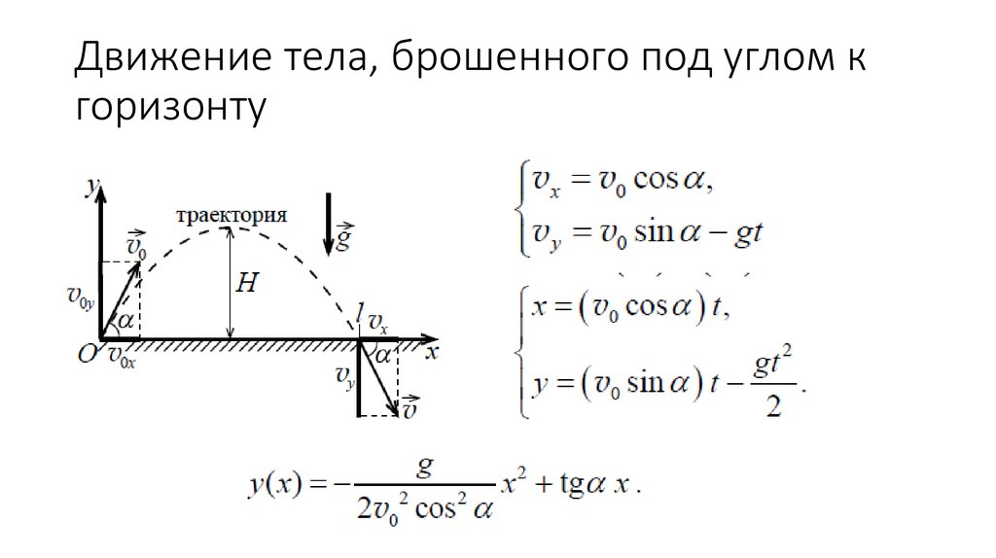
n
Математическая модель
Яндекс.Практикум
Notes:
Рассказать про подход TIL (Today I Learned)
P.S.: я описываю проблемы в поисковике на английском, это увеличивает шанс найти обсуждение ситуации с которой вы столкнулись и оно чаще будет более активным (просто потому что больше разработчиков в мире знают английский).
можно переводить сайты через translate.yandex.ru или гугл переводчик, а ещё для них есть плагины которые облегчают жизнь
Хорошо когда переводчик доступен в 1 клик - можно добавить закладку в тулбар
Правильно сформулированный вопрос - половина успеха. Роман в 1 вебинаре рассказывал о том как это делать.
я не знаю что это, но я знаю где об этом написано
Карта профессиональных навыков
Ася рассказывала про Notion - можно выписывать непонятное туда
P.P.P.S.: Если вам всё же нужно использовать решение приведённое в интернете в продукте над которым вы работаете, обратите внимание на лицензию под которой распространяется код. Может оказаться что лицензия решения несовместима с лицензией вашего продукта.

Slide 6
n
Структурное программирование
Теорема Бёрма – Якопини (1965 г).
Программа – это
1. Последовательных операторов
2. Ветвления
3. Циклов
Повторяющийся код в подпрограммы (функции)
Разработка “сверху-вниз”
Яндекс.Практикум
Notes:
Рассказать про подход TIL (Today I Learned)
P.S.: я описываю проблемы в поисковике на английском, это увеличивает шанс найти обсуждение ситуации с которой вы столкнулись и оно чаще будет более активным (просто потому что больше разработчиков в мире знают английский).
можно переводить сайты через translate.yandex.ru или гугл переводчик, а ещё для них есть плагины которые облегчают жизнь
Хорошо когда переводчик доступен в 1 клик - можно добавить закладку в тулбар
Правильно сформулированный вопрос - половина успеха. Роман в 1 вебинаре рассказывал о том как это делать.
я не знаю что это, но я знаю где об этом написано
Карта профессиональных навыков
Ася рассказывала про Notion - можно выписывать непонятное туда
P.P.P.S.: Если вам всё же нужно использовать решение приведённое в интернете в продукте над которым вы работаете, обратите внимание на лицензию под которой распространяется код. Может оказаться что лицензия решения несовместима с лицензией вашего продукта.

Slide 7
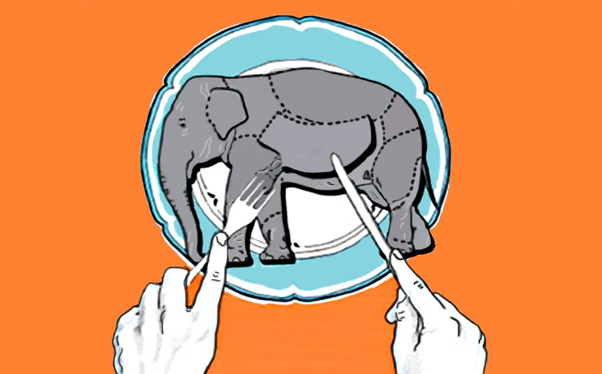
n
Итерационная модель разработки.
Яндекс.Практикум
Notes:
Рассказать про подход TIL (Today I Learned)
P.S.: я описываю проблемы в поисковике на английском, это увеличивает шанс найти обсуждение ситуации с которой вы столкнулись и оно чаще будет более активным (просто потому что больше разработчиков в мире знают английский).
можно переводить сайты через translate.yandex.ru или гугл переводчик, а ещё для них есть плагины которые облегчают жизнь
Хорошо когда переводчик доступен в 1 клик - можно добавить закладку в тулбар
Правильно сформулированный вопрос - половина успеха. Роман в 1 вебинаре рассказывал о том как это делать.
я не знаю что это, но я знаю где об этом написано
Карта профессиональных навыков
Ася рассказывала про Notion - можно выписывать непонятное туда
P.P.P.S.: Если вам всё же нужно использовать решение приведённое в интернете в продукте над которым вы работаете, обратите внимание на лицензию под которой распространяется код. Может оказаться что лицензия решения несовместима с лицензией вашего продукта.

Slide 8
n
Немного кода.
Как происходит разработка сверху-вниз
Яндекс.Практикум
Notes:
Рассказать про подход TIL (Today I Learned)
P.S.: я описываю проблемы в поисковике на английском, это увеличивает шанс найти обсуждение ситуации с которой вы столкнулись и оно чаще будет более активным (просто потому что больше разработчиков в мире знают английский).
можно переводить сайты через translate.yandex.ru или гугл переводчик, а ещё для них есть плагины которые облегчают жизнь
Хорошо когда переводчик доступен в 1 клик - можно добавить закладку в тулбар
Правильно сформулированный вопрос - половина успеха. Роман в 1 вебинаре рассказывал о том как это делать.
я не знаю что это, но я знаю где об этом написано
Карта профессиональных навыков
Ася рассказывала про Notion - можно выписывать непонятное туда
P.P.P.S.: Если вам всё же нужно использовать решение приведённое в интернете в продукте над которым вы работаете, обратите внимание на лицензию под которой распространяется код. Может оказаться что лицензия решения несовместима с лицензией вашего продукта.

Slide 9
n
Пока функций немного – не надо сложнее.
Для строительства собачьей будки не нужен архитектруный план.
Проблема будущего. Будет много функций в одном файле.
Решение: разложить их отдельно по-смыслу.
– хранение данных
– физика
Например, в объекты.
Яндекс.Практикум
Notes:
Рассказать про подход TIL (Today I Learned)
P.S.: я описываю проблемы в поисковике на английском, это увеличивает шанс найти обсуждение ситуации с которой вы столкнулись и оно чаще будет более активным (просто потому что больше разработчиков в мире знают английский).
можно переводить сайты через translate.yandex.ru или гугл переводчик, а ещё для них есть плагины которые облегчают жизнь
Хорошо когда переводчик доступен в 1 клик - можно добавить закладку в тулбар
Правильно сформулированный вопрос - половина успеха. Роман в 1 вебинаре рассказывал о том как это делать.
я не знаю что это, но я знаю где об этом написано
Карта профессиональных навыков
Ася рассказывала про Notion - можно выписывать непонятное туда
P.P.P.S.: Если вам всё же нужно использовать решение приведённое в интернете в продукте над которым вы работаете, обратите внимание на лицензию под которой распространяется код. Может оказаться что лицензия решения несовместима с лицензией вашего продукта.

Slide 10
n
Классы и объекты в Python
Объект == данные + код
Класс – тип объекта
Яндекс.Практикум
Notes:
Рассказать про подход TIL (Today I Learned)
P.S.: я описываю проблемы в поисковике на английском, это увеличивает шанс найти обсуждение ситуации с которой вы столкнулись и оно чаще будет более активным (просто потому что больше разработчиков в мире знают английский).
можно переводить сайты через translate.yandex.ru или гугл переводчик, а ещё для них есть плагины которые облегчают жизнь
Хорошо когда переводчик доступен в 1 клик - можно добавить закладку в тулбар
Правильно сформулированный вопрос - половина успеха. Роман в 1 вебинаре рассказывал о том как это делать.
я не знаю что это, но я знаю где об этом написано
Карта профессиональных навыков
Ася рассказывала про Notion - можно выписывать непонятное туда
P.P.P.S.: Если вам всё же нужно использовать решение приведённое в интернете в продукте над которым вы работаете, обратите внимание на лицензию под которой распространяется код. Может оказаться что лицензия решения несовместима с лицензией вашего продукта.

Slide 11
n
Проще посмотреть в коде
Темные практики + ООП
Яндекс.Практикум
Notes:
Рассказать про подход TIL (Today I Learned)
P.S.: я описываю проблемы в поисковике на английском, это увеличивает шанс найти обсуждение ситуации с которой вы столкнулись и оно чаще будет более активным (просто потому что больше разработчиков в мире знают английский).
можно переводить сайты через translate.yandex.ru или гугл переводчик, а ещё для них есть плагины которые облегчают жизнь
Хорошо когда переводчик доступен в 1 клик - можно добавить закладку в тулбар
Правильно сформулированный вопрос - половина успеха. Роман в 1 вебинаре рассказывал о том как это делать.
я не знаю что это, но я знаю где об этом написано
Карта профессиональных навыков
Ася рассказывала про Notion - можно выписывать непонятное туда
P.P.P.S.: Если вам всё же нужно использовать решение приведённое в интернете в продукте над которым вы работаете, обратите внимание на лицензию под которой распространяется код. Может оказаться что лицензия решения несовместима с лицензией вашего продукта.

Slide 12

Знать все - невозможно
Яндекс.Практикум
Notes:
— Я хочу, чтобы вы сделали всё перечисленное, — сказал Гарри Поттер. — Я сейчас слегка занят, к тому же хочу иметь возможность честно сказать, что ничего не знаю. Удивите меня.
На мгновение на лицах Фреда и Джорджа появились зловещие ухмылки.
И почти сразу же померкли.
— Но, Гарри, мы совсем не знаем, как такое провернуть…
— Так придумайте, — пожал плечами Гарри. — Я в вас верю. Не абсолютно, но если вы не можете этого сделать, скажите мне, и я найду кого-нибудь другого или сделаю всё сам. Если же у вас появится по-настоящему хорошая идея — и по поводу нелепой истории, и как убедить Риту Скитер и редакторов «Пророка» напечатать её, действуйте. Но идея должна быть первоклассная. Если ничего эдакого не придумаете, так и скажете.
Фред и Джордж обменялись обеспокоенными взглядами.
— Ничего в голову не приходит, — сказал Джордж.
— Мне тоже, — кивнул Фред. — Извини.
Гарри пристально на них посмотрел, а потом начал объяснять, как следует подходить к обдумыванию задачи.
Обычно на это требуется больше двух секунд, сказал Гарри.
Никогда не говорите «невозможно», пока не возьмёте в руки часы и не подумаете над задачей пять минут. Не метафорических, а самых настоящих пять минут.
Более того, подчеркнул Гарри, для выразительности хлопнув рукой по полу, не следует сразу же искать решение.
И он пустился в объяснения эксперимента, поставленного неким Норманом Майером, которого он назвал организационным психологом.
Группам участников предлагалось решить задачу, которая, по словам Гарри, заключалась в следующем.
Три сотрудника вашей компании выполняют три различных по сложности вида работ. Один из них, Новичок, хочет заниматься только самой лёгкой работой. Другой, Профи, хочет переключаться между работами, чтобы избежать скуки. Сторонний эксперт по продуктивности при этом рекомендует поручать Новичку самую лёгкую работу, а Профи — самую тяжёлую, что повысит общую эффективность на 20%.
Половине групп, решавших эту задачу, дали инструкцию: «Не предлагайте решений, пока проблема не будет обсуждена как можно тщательнее».
Вторая половина групп никаких указаний не получила. И люди в них делали естественную ошибку — увидев проблему, они сразу же предлагали решения, привязывались к ним, начинали активно спорить, дискутировать, что важнее — свобода или эффективность, и так далее.
Те группы, которым дали указание сначала обсудить задачу, а затем уже решать её, с большей вероятностью приходили к решению: поручить Новичку самую лёгкую работу, в то время как двое оставшихся должны чередовать другие две работы. По данным эксперта это приводило к улучшению на 19%.
Начинать с поиска решения — значит идти наперекор естественному порядку вещей. Почти как начинать обед с десерта, только это ещё и плохо.
(Гарри также процитировал некоего Робина Доуса (жен., специалист в области проблем поведения), сказав, что чем сложнее задача, тем более склонны люди решать её немедленно.)
Поэтому Гарри планирует оставить задачу Фреду и Джорджу, а они должны «мозговым штурмом» обсудить её со всех сторон и вообще всё, что с ней хоть как-то связано. Они не должны предлагать решения, пока не закончат с обсуждением, если, конечно, им случайно не придёт в голову что-то потрясающее. В таком случае им следует записать эту идею на будущее и продолжить обдумывание. Гарри заявил, что не хочет слышать про неспособность что-нибудь придумать как минимум неделю. У некоторых на обдумывание уходят десятилетия.
При работе над задачами в практикуме брейншторминг дополняется обращением к поисковикам и stackoverflow и анализом различных решений.
В данном случае “Решите самостоятельно”, не значит что вам никуда нельзя смотреть. Но зацикливаться на каких-то решениях, особенно на первом увиденном решении не стоит.
Важно понять почему так.

Slide 13

Вопросы и ответы
Яндекс.Практикум
Notes:
Анфиса, работу нужно сделать быстрее! Подошёл, спросил — и работаешь дальше!
Можно и так, но это не продуктивно. Ответ поможет решить тебе задачу, но ты навсегда останешься джуном. А скоро тебя и вовсе перестанут приглашать на работу.
Рассказать про процесс собеседований, описывать мыслительный процесс
В IT ты не можешь просто «выучить всё» и работать на базе полученных знаний. Технологии меняются и устаревают. Ты ищешь ответы и развиваешься, получаешь навык самоходности, решаешь всё более сложные вопросы. Эта дорожка ведёт к позиции мидла.
Миддл - разработчик умеющий решать задачи самостоятельно.
через 5-10 лет твои знания потеряют актуальность — и ты просто перестанешь быть разработчиком.
не важно, сколько ты знаешь сейчас. Важнее скорость, с которой ты изучаешь новое, этот скилл ты и нарабатываешь последние месяцы.
Постоянное обучение — это не способ получить профессию. Это часть профессии.
Ищите ответы везде. Ищи в интернете, читай книги, ходи на вебинары и конфы, посвящённые твоей теме. Чем глубже ты погрузишься в среду, тем лучше будешь знать, где искать информацию, как и кому задавать вопросы.
У опытных разработчиков всегда больше вопросов, но они лучше джунов понимают, где и как искать ответы.
«Правильных» ответов нет, есть «оптимальные». Твоя задача — найти несколько решений и выбрать из них лучшее.

